Slide 1

Fundamentos de Base De Datos
Byron Castillo
Octubre 2022 – Febrero 2023

Slide 2
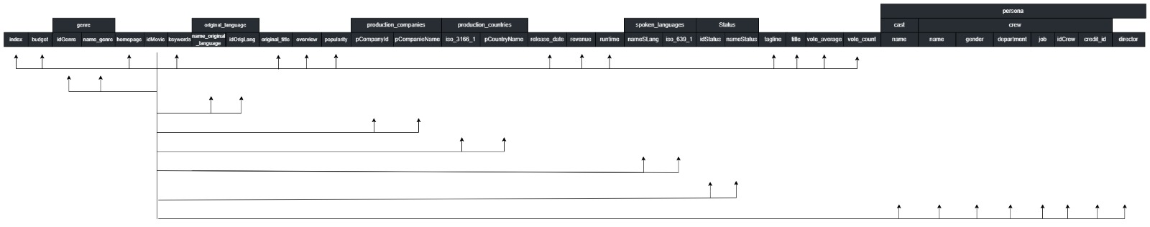
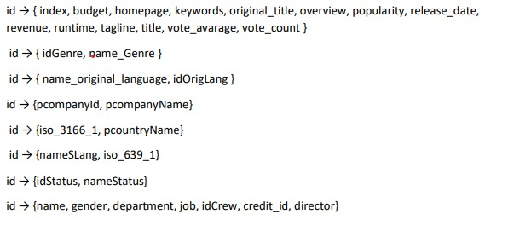
Dependencias Funcionales

Slide 3
Modelo Conceptual
Después de organizar los datos en una tabla universal, los normalizamos haciendo uso del Modelado Entidad/Relación, además nos permite representar gráficamente la estructura de los datos y las relaciones entre ellos tomando en cuenta en como estarían organizados los datos del archivo CSV y las características de cada columna, identificando los atributos correspondientes a cada relación.
La normalización implica separar los datos repetidos y asegurar su integridad mediante creación de tablas individuales para cada entidad y relación.

Slide 4
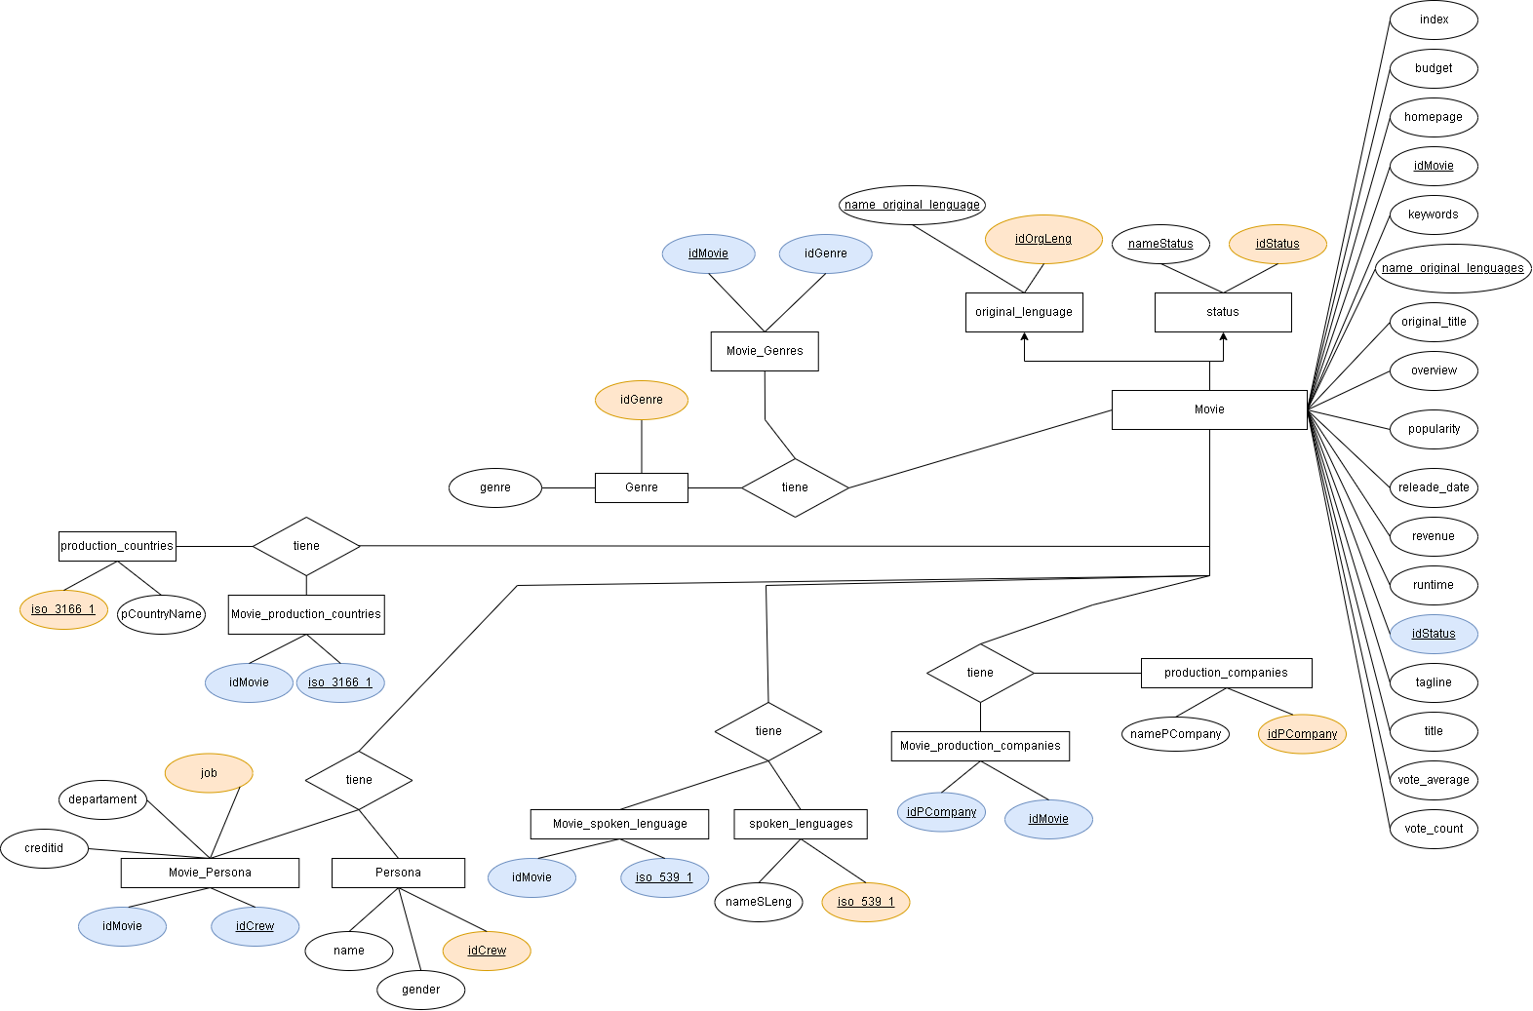

Slide 5
Modelo Lógico
permite especificar las relaciones entre las tablas mediante claves foráneas y claves primarias. Una clave primaria es una columna o conjunto de columnas que identifica de manera única a cada registro en una tabla. Por otro lado, una clave foránea se refiere a una columna en una tabla que hace referencia a una clave primaria en otra tabla. De esta forma, el Modelo Lógico SQL permite representar las relaciones entre las entidades de manera clara y estructurada.
Con el modelo conceptual ya realizado, se seleccionan los atributos apropiados para cada tabla y se crea un prototipo de estas basado en las entidades y relaciones identificadas. En cada tabla, se declara una clave primaria y, en su caso, una clave foránea, esto con el objetivo de tener una base sólida para desarrollar el esquema de la base de datos.

Slide 6
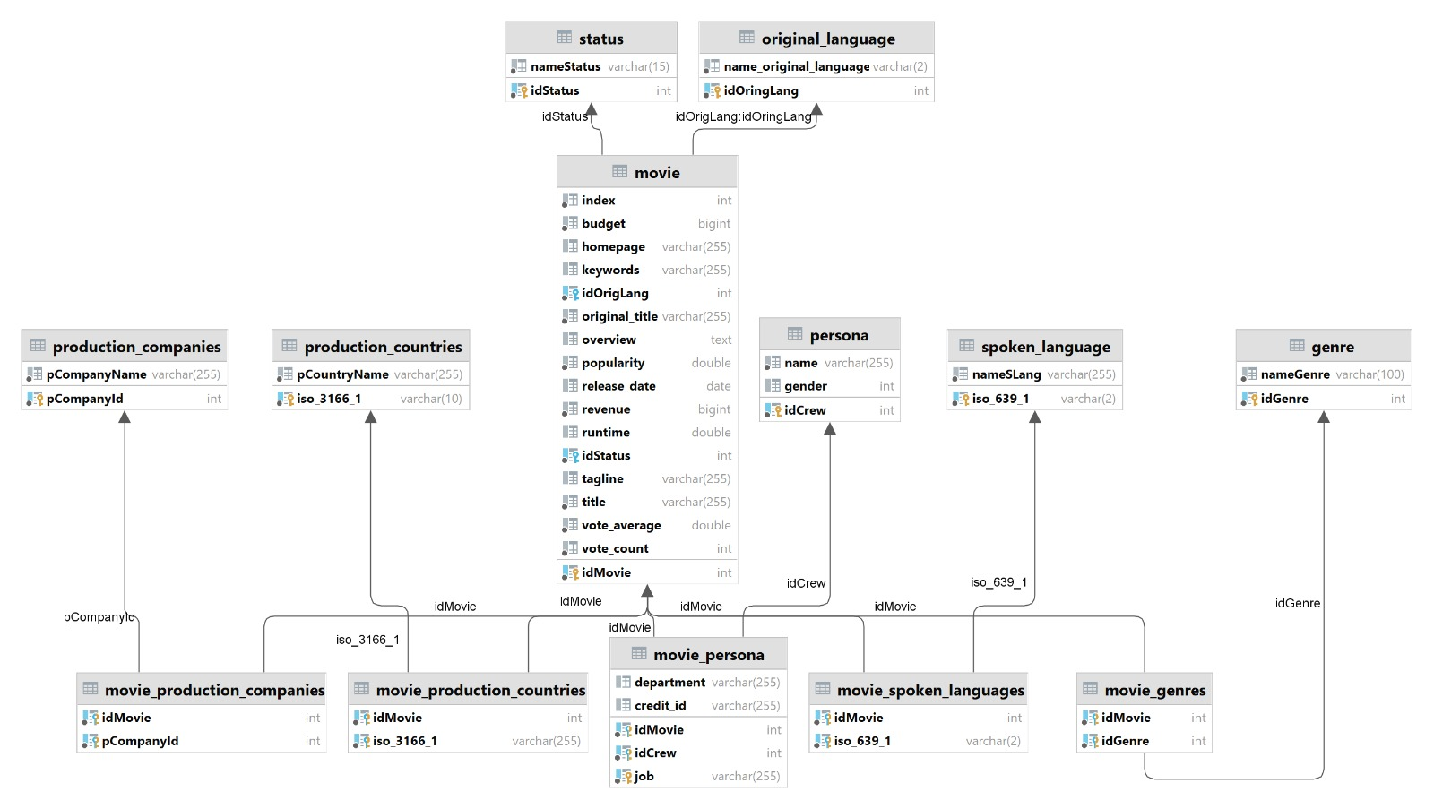

Slide 7
Modelo Físico
Este modelo describe cómo se almacenan los datos en el sistema de almacenamiento y cómo se accede a ellos, con este modelo podemos pasar a generar las respectivas sentencias DDL, incluye información detallada sobre la implementación de las tablas, columnas, índices, claves primarias y foráneas, y otras características de la base de datos, tales como la configuración de la memoria caché, el almacenamiento de datos, los tamaños de página, etc.

Slide 9
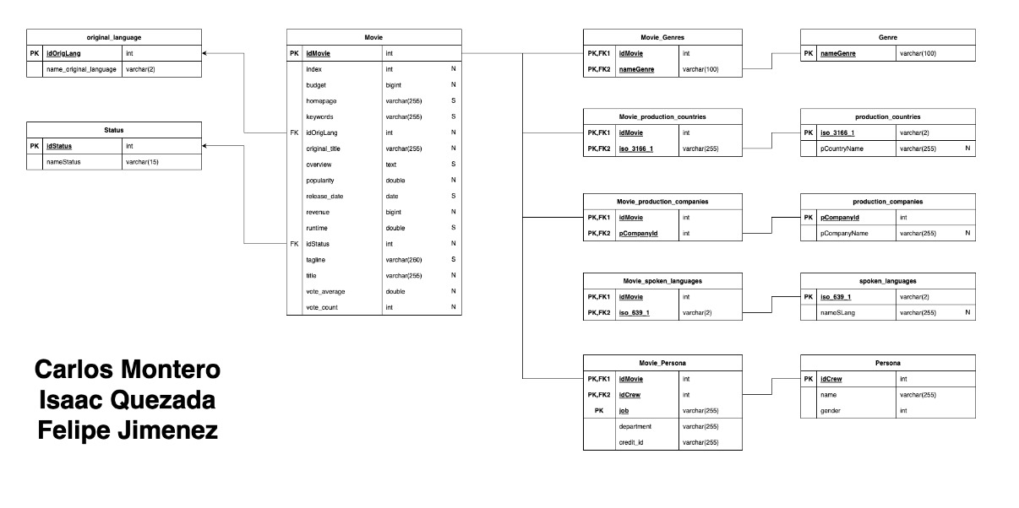

Slide 10
Normalización
La normalización se la puede describir como un proceso en el cual se organizan los datos por medio de creación de elementos como tablas y relaciones las cuales pueden ser modelos de bases relacionales, tomando como sentido el funcionamiento de las bases de datos relacionales la normalización busca una mejor organización de los datos y a la vez eliminar la redundancia
A continuación se indica el procedimiento a realizar para la normalizacion de las distintas columnas:

Slide 11
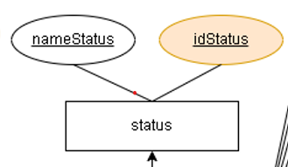
Usamos el “nameStatus” como llave foránea en Movie.

Slide 12
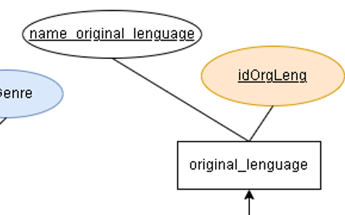
original_language es una columna en Movie.
Utilizamos el name_original_lenguage como llave foránea en Movie.

Slide 13
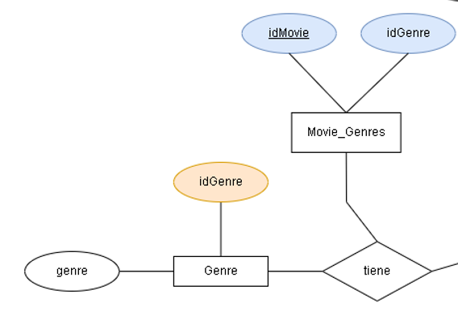
Esta columna contiene un String de géneros que puede contener 0 a n géneros.

Slide 14
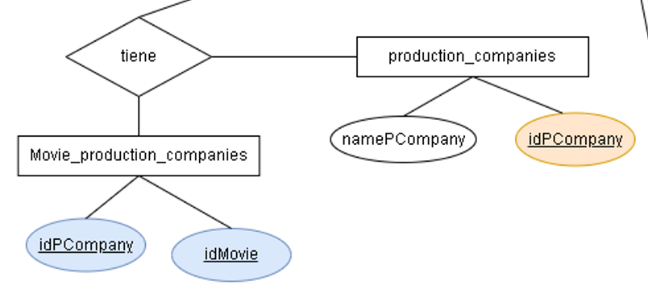
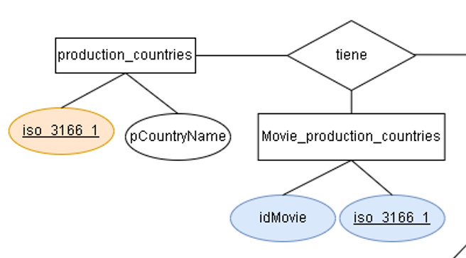
Su relación de muchos a muchos
Las columnas de “Movie_production_companies” y “production_countries” son Strings de JSON

Slide 15
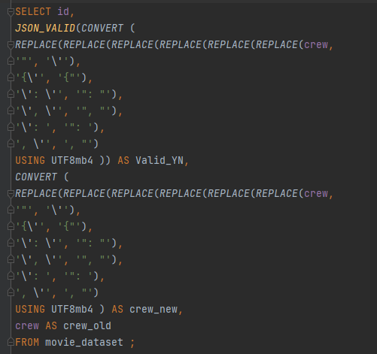
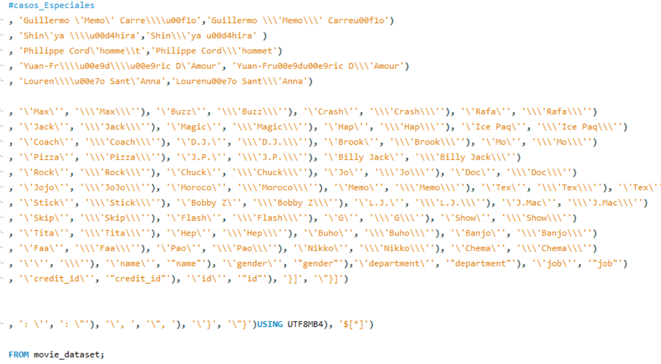
Limpieza Caso “Crew”

Slide 16
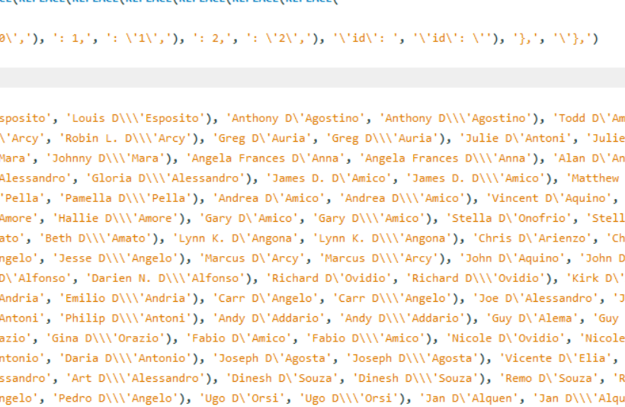
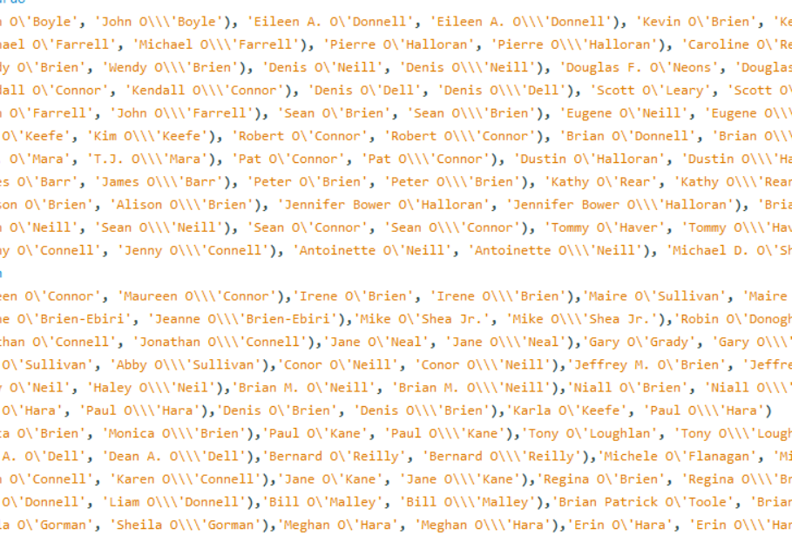

Slide 17
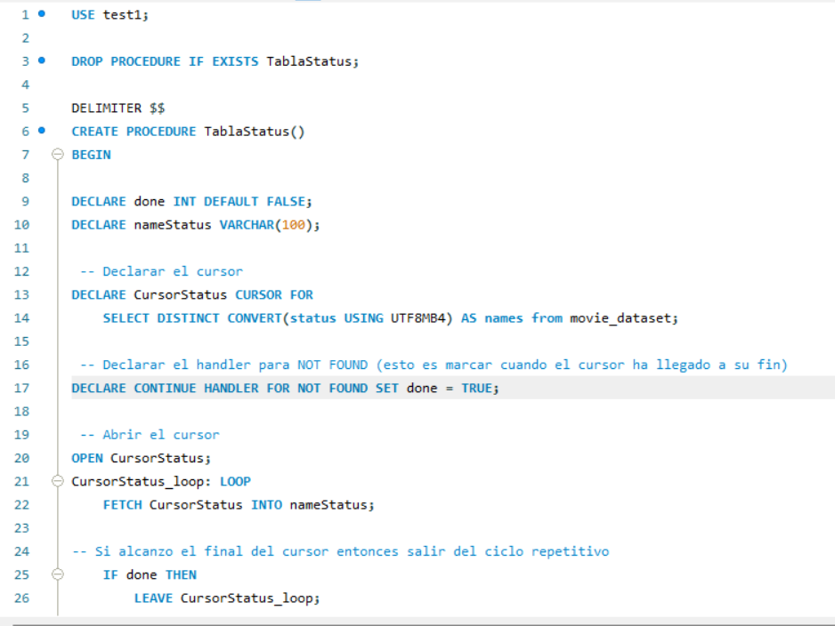
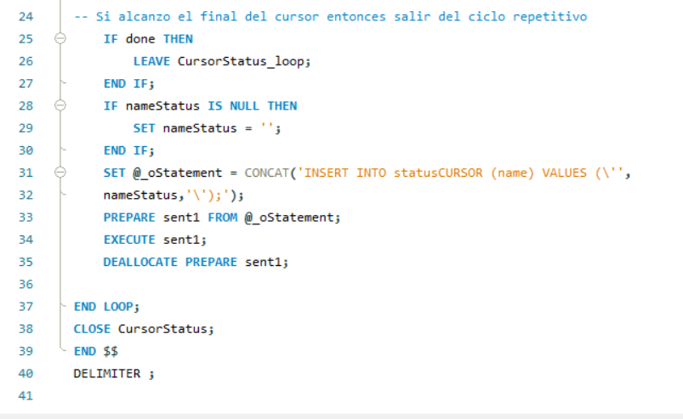
Limpieza Caso “Gender”

Slide 18
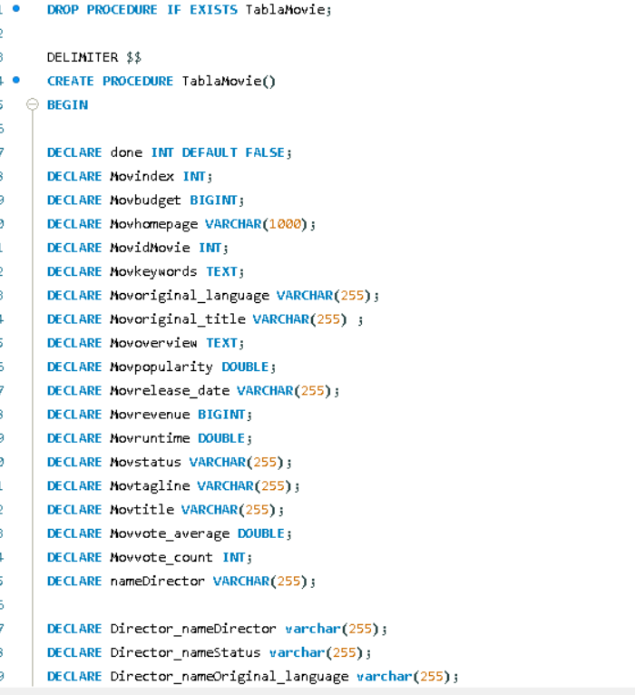
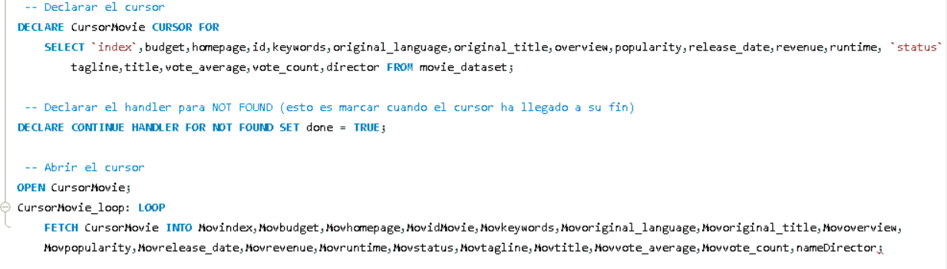
Cursores para Original_Lenguage

Slide 19
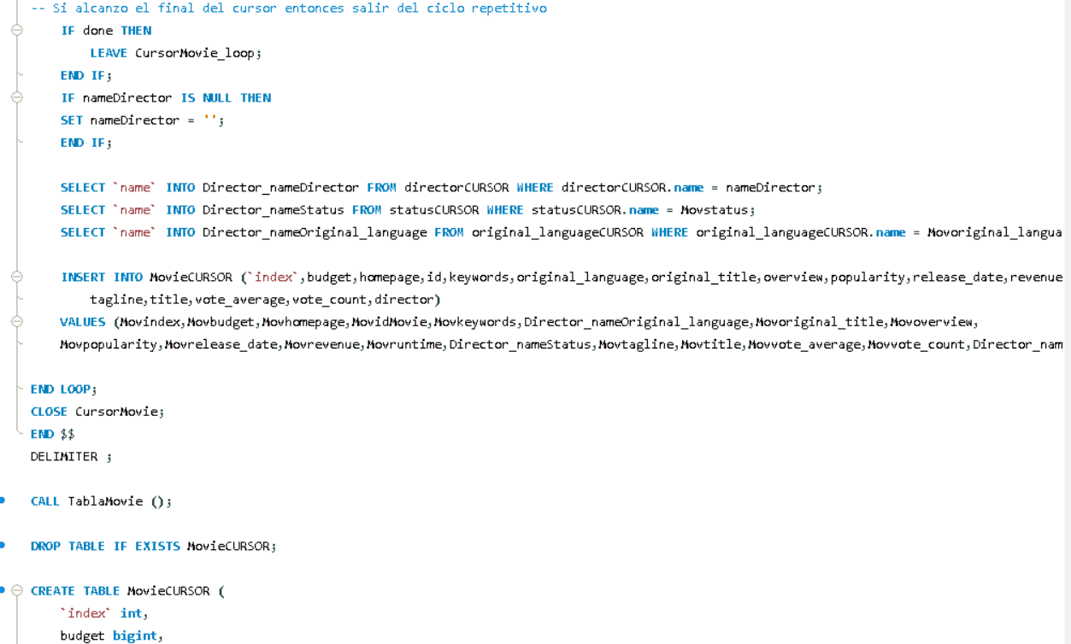

Slide 20
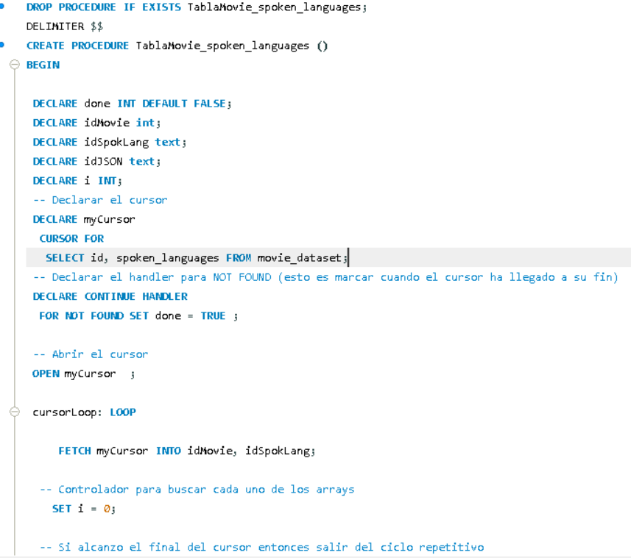
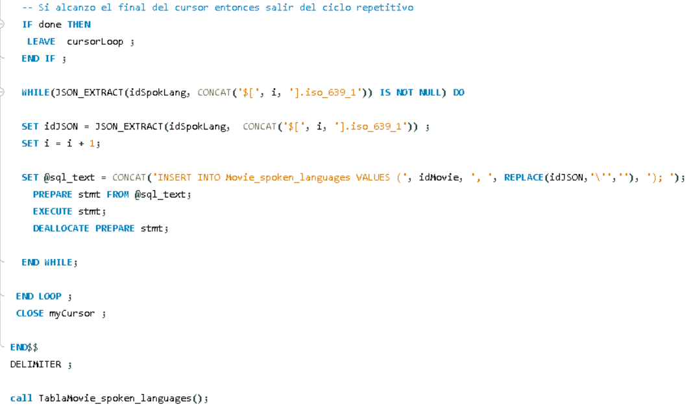

Slide 21
Gracias

